Slide 1
Ισορροπημένα Δένδρα
Μπορούμε να επιτύχουμε χρόνο εκτέλεσης
για κάθε λειτουργία;
Ισορροπημένο δένδρο : Διατηρεί ύψος μετά από
κάθε εισαγωγή ή διαγραφή
TexPoint fonts used in EMF.
Read the TexPoint manual before you delete this box.: AAAAA

Slide 2
Περιστροφές
αριστερή περιστροφή
από το x
x
y
α
γ
y
δεξιά περιστροφή
από το y
x
β
γ
α
β
Node rotateLeft(Node x)
{
Node y = x.right;
x.right = y.left;
y.left = x;
return y;
}
Node rotateRight(Node y)
{
Node x = y.left;
y.left = x.right;
x.right = y;
return x;
}
Η περιστροφή παίρνει
χρόνο Ο(1)
αριστερή περιστροφή
δεξιά περιστροφή
TexPoint fonts used in EMF.
Read the TexPoint manual before you delete this box.: AAAAA

Slide 3
Περιστροφές
17
14
21
10
16
19
23
7
12
15
20
17
3
δεξιά περιστροφή
από το 14
10
21
7
14
19
23
3
12
16
20
15
TexPoint fonts used in EMF.
Read the TexPoint manual before you delete this box.: AAAAA

Slide 4
Ισορροπημένα Δένδρα
Μερικοί τύποι ισορροπημένων δένδρων
Τυχαιοποιημένα δένδρα
Αρθρωτά δένδρα (splay trees) ^{(*)}
Δένδρα AVL
Κοκκινόμαυρα δένδρα
(a,b) δένδρα
Όλα τα παραπάνω χρησιμοποιούν περιστροφές για να παραμείνουν ισορροπημένα
^{(*)} Τα αρθρωτά δένδρα είναι ισορροπημένα κατά «αντισταθμιστική» έννοια
TexPoint fonts used in EMF.
Read the TexPoint manual before you delete this box.: AAAAA

Slide 5
Αρθρωτά δένδρα (splay trees)
Εκτελεί όλες τις πράξεις στη ρίζα του δένδρου.
Χρησιμοποιεί ζεύγη περιστροφών καθώς μετακινεί ένα κλειδί στη ρίζα
(λειτουργία splay) για να φέρει το δένδρο σε μεγαλύτερη ισορροπία.
DEMO :
http://aleph0.clarku.edu/~achou/cs102/examples/bst_animation/SplayTree-Example.html
TexPoint fonts used in EMF.
Read the TexPoint manual before you delete this box.: AAAAA

Slide 6
Αρθρωτά δένδρα (splay trees)
Εισαγωγή 1,2,3,4,5,6,7,8
8
7
6
5
4
3
2
1
TexPoint fonts used in EMF.
Read the TexPoint manual before you delete this box.: AAAAA

Slide 7
Αρθρωτά δένδρα (splay trees)
splay(1)
8
8
8
7
7
7
6
6
6
5
5
1
4
4
4
3
1
2
5
2
2
1
3
3
TexPoint fonts used in EMF.
Read the TexPoint manual before you delete this box.: AAAAA

Slide 8
Αρθρωτά δένδρα (splay trees)
splay(1) (συνέχεια)
8
8
7
1
6
6
4
7
1
2
5
4
5
3
2
3
TexPoint fonts used in EMF.
Read the TexPoint manual before you delete this box.: AAAAA

Slide 9
Αρθρωτά δένδρα (splay trees)
splay(1) (συνέχεια)
8
1
1
8
6
6
4
7
4
7
2
5
2
5
3
3
TexPoint fonts used in EMF.
Read the TexPoint manual before you delete this box.: AAAAA

Slide 10
Αρθρωτά δένδρα (splay trees)
Εκτελεί όλες τις πράξεις στη ρίζα του δένδρου.
Χρησιμοποιεί ζεύγη περιστροφών καθώς μετακινεί ένα κλειδί στη ρίζα
(λειτουργία splay) για να φέρει το δένδρο σε μεγαλύτερη ισορροπία.
splay(x)
Περίπτωση zig-zig: από τον παππού του x ακολουθούμε δύο αριστερούς
ή δύο δεξιούς συνδέσμους για να πάμε στο x
z
x
y
D
A
y
x
C
B
z
A
B
C
D
TexPoint fonts used in EMF.
Read the TexPoint manual before you delete this box.: AAAAA

Slide 11
Αρθρωτά δένδρα (splay trees)
Εκτελεί όλες τις πράξεις στη ρίζα του δένδρου.
Χρησιμοποιεί ζεύγη περιστροφών καθώς μετακινεί ένα κλειδί στη ρίζα
(λειτουργία splay) για να φέρει το δένδρο σε μεγαλύτερη ισορροπία.
splay(x)
Περίπτωση zig-zig: από τον παππού του x ακολουθούμε δύο αριστερούς
ή δύο δεξιούς συνδέσμους για να πάμε στο x.
Προσοχή στη σειρά των περιστροφών!
1
z
2
y
x
y
D
x
z
A
y
x
C
A
B
C
D
B
z
A
B
C
D
TexPoint fonts used in EMF.
Read the TexPoint manual before you delete this box.: AAAAA

Slide 12
Αρθρωτά δένδρα (splay trees)
Εκτελεί όλες τις πράξεις στη ρίζα του δένδρου.
Χρησιμοποιεί ζεύγη περιστροφών καθώς μετακινεί ένα κλειδί στη ρίζα
(λειτουργία splay) για να φέρει το δένδρο σε μεγαλύτερη ισορροπία.
splay(x)
Περίπτωση zig-zag: από τον παππού του x ακολουθούμε πρώτα έναν
αριστερό και μετά ένα δεξιό σύνδεσμο ή πρώτα έναν δεξιό και μετά
ένα αριστερό σύνδεσμο για να πάμε στο x
z
x
y
D
y
z
A
x
A
B
C
D
B
C
TexPoint fonts used in EMF.
Read the TexPoint manual before you delete this box.: AAAAA

Slide 13
Αρθρωτά δένδρα (splay trees)
Εκτελεί όλες τις πράξεις στη ρίζα του δένδρου.
Χρησιμοποιεί ζεύγη περιστροφών καθώς μετακινεί ένα κλειδί στη ρίζα
(λειτουργία splay) για να φέρει το δένδρο σε μεγαλύτερη ισορροπία.
splay(x)
Περίπτωση zig-zag: από τον παππού του x ακολουθούμε πρώτα έναν
αριστερό και μετά ένα δεξιό σύνδεσμο ή πρώτα έναν δεξιό και μετά
ένα αριστερό σύνδεσμο για να πάμε στο x
z
2
z
x
y
1
D
x
D
y
z
A
x
y
C
A
B
C
D
B
C
A
B
TexPoint fonts used in EMF.
Read the TexPoint manual before you delete this box.: AAAAA

Slide 14
Αρθρωτά δένδρα (splay trees)
Εκτελεί όλες τις πράξεις στη ρίζα του δένδρου.
Χρησιμοποιεί ζεύγη περιστροφών καθώς μετακινεί ένα κλειδί στη ρίζα
(λειτουργία splay) για να φέρει το δένδρο σε μεγαλύτερη ισορροπία.
splay(x)
Αν ο πατέρας του x είναι η ρίζα τότε εκτελούμε μια απλή περιστροφή
y
x
x
C
A
y
A
B
B
C
TexPoint fonts used in EMF.
Read the TexPoint manual before you delete this box.: AAAAA

Slide 15
Αρθρωτά δένδρα (splay trees)
splay(19)
10
5
12
3
7
15
8
16
22
zig-zag
18
25
19
TexPoint fonts used in EMF.
Read the TexPoint manual before you delete this box.: AAAAA

Slide 16
Αρθρωτά δένδρα (splay trees)
splay(19) (συνέχεια)
10
5
12
3
7
15
8
16
19
μετά το
zig-zag
18
22
23
TexPoint fonts used in EMF.
Read the TexPoint manual before you delete this box.: AAAAA

Slide 17
Αρθρωτά δένδρα (splay trees)
splay(19) (συνέχεια)
10
5
12
3
7
15
8
16
19
18
22
23
TexPoint fonts used in EMF.
Read the TexPoint manual before you delete this box.: AAAAA

Slide 18
Αρθρωτά δένδρα (splay trees)
splay(19) (συνέχεια)
10
5
12
3
7
15
zig-zig
8
16
19
18
22
23
TexPoint fonts used in EMF.
Read the TexPoint manual before you delete this box.: AAAAA

Slide 19
Αρθρωτά δένδρα (splay trees)
splay(19) (συνέχεια)
10
5
12
3
7
19
8
16
22
μετά το
zig-zig
15
18
23
TexPoint fonts used in EMF.
Read the TexPoint manual before you delete this box.: AAAAA

Slide 20
Αρθρωτά δένδρα (splay trees)
splay(19) (συνέχεια)
10
5
12
3
7
19
8
16
22
15
18
23
TexPoint fonts used in EMF.
Read the TexPoint manual before you delete this box.: AAAAA

Slide 21
Αρθρωτά δένδρα (splay trees)
splay(19) (συνέχεια)
10
zig-zig
5
12
3
7
19
8
16
22
15
18
23
TexPoint fonts used in EMF.
Read the TexPoint manual before you delete this box.: AAAAA

Slide 22
Αρθρωτά δένδρα (splay trees)
splay(19) (συνέχεια)
19
μετά το
zig-zig
12
22
10
16
23
5
15
18
3
7
8
TexPoint fonts used in EMF.
Read the TexPoint manual before you delete this box.: AAAAA

Slide 23
Αρθρωτά δένδρα (splay trees)
splay(19) (συνέχεια)
19
12
22
10
16
23
5
15
18
3
7
8
TexPoint fonts used in EMF.
Read the TexPoint manual before you delete this box.: AAAAA

Slide 24
Αρθρωτά δένδρα (splay trees)
Όλες οι λειτουργίες (αναζήτηση, εισαγωγή, διαγραφή) βασίζονται στη splay
Αναζήτηση στοιχείου με κλειδί
Βρίσκουμε τον τελευταίο μη κενό κόμβο x στο μονοπάτι αναζήτησης του από τη ρίζα όπως στην αναζήτηση σε απλό δυαδικό δένδρο. (Αν το κλειδί είναι αποθηκευμένο στο δένδρο τότε ο x έχει κλειδί .)
Εκτελούμε splay(x)
Επιστρέφουμε το στοιχείο της ρίζας
TexPoint fonts used in EMF.
Read the TexPoint manual before you delete this box.: AAAAA

Slide 25
Αρθρωτά δένδρα (splay trees)
Αναζήτηση 4
19
12
22
10
16
23
2
15
18
splay
4
TexPoint fonts used in EMF.
Read the TexPoint manual before you delete this box.: AAAAA

Slide 26
Αρθρωτά δένδρα (splay trees)
Αναζήτηση 4
4
2
12
10
19
22
16
23
15
18
TexPoint fonts used in EMF.
Read the TexPoint manual before you delete this box.: AAAAA

Slide 27
Αρθρωτά δένδρα (splay trees)
Όλες οι λειτουργίες (αναζήτηση, εισαγωγή, διαγραφή) βασίζονται στη splay
Εισαγωγή στοιχείου με κλειδί
Εκτελούμε τα βήματα της εισαγωγής όπως στο απλό δυαδικό δένδρο.
Έστω x ο νέος κόμβος που αποθηκεύει το στοιχείο με κλειδί
Εκτελούμε splay(x)
TexPoint fonts used in EMF.
Read the TexPoint manual before you delete this box.: AAAAA

Slide 28
Αρθρωτά δένδρα (splay trees)
Εισαγωγή 4
19
12
22
10
16
23
2
15
18
TexPoint fonts used in EMF.
Read the TexPoint manual before you delete this box.: AAAAA

Slide 29
Αρθρωτά δένδρα (splay trees)
Εισαγωγή 4
19
12
22
10
16
23
2
15
18
splay
4
TexPoint fonts used in EMF.
Read the TexPoint manual before you delete this box.: AAAAA

Slide 30
Αρθρωτά δένδρα (splay trees)
Εισαγωγή 4
4
2
12
10
19
22
16
23
15
18
TexPoint fonts used in EMF.
Read the TexPoint manual before you delete this box.: AAAAA

Slide 31
Αρθρωτά δένδρα (splay trees)
Όλες οι λειτουργίες (αναζήτηση, εισαγωγή, διαγραφή) βασίζονται στη splay
Διαγραφή κόμβου x
Εκτελούμε τα βήματα της εισαγωγής όπως στο απλό δυαδικό δένδρο.
Έστω z ο κόμβος που διαγράφεται.
(Αν ο x έχει κενό παιδί τότε z=x, διαφορετικά o z είναι ο διάδοχος του x.)
Έστω w ο γονέας του z. Εκτελούμε splay(w)
TexPoint fonts used in EMF.
Read the TexPoint manual before you delete this box.: AAAAA

Slide 32
Αρθρωτά δένδρα (splay trees)
Διαγραφή x
x
19
12
22
10
w
16
23
2
z
15
18
TexPoint fonts used in EMF.
Read the TexPoint manual before you delete this box.: AAAAA

Slide 33
Αρθρωτά δένδρα (splay trees)
Διαγραφή x
19
15
22
10
w
16
23
2
z
15
18
TexPoint fonts used in EMF.
Read the TexPoint manual before you delete this box.: AAAAA

Slide 34
Αρθρωτά δένδρα (splay trees)
Διαγραφή x
19
15
22
10
w
16
23
2
18
TexPoint fonts used in EMF.
Read the TexPoint manual before you delete this box.: AAAAA

Slide 35
Αρθρωτά δένδρα (splay trees)
Διαγραφή x
19
15
22
10
w
16
splay(w)
23
2
18
TexPoint fonts used in EMF.
Read the TexPoint manual before you delete this box.: AAAAA

Slide 36
Αρθρωτά δένδρα (splay trees)
Διαγραφή x
w
16
15
19
10
18
22
2
23
TexPoint fonts used in EMF.
Read the TexPoint manual before you delete this box.: AAAAA

Slide 37
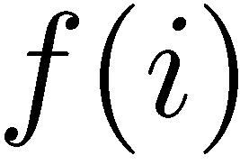
Αρθρωτά δένδρα (splay trees)
Ιδιότητες
Έστω ότι εκτελούμε λειτουργίες σε αρχικά κενό αρθρωτό δένδρο, όπου κάθε λειτουργία είναι αναζήτηση, εισαγωγή ή διαγραφή. Έστω ο συνολικός αριθμός εισαγωγών. Τότε ισχύουν οι παρακάτω ιδιότητες :
Ο συνολικός χρόνος εκτέλεσης όλων των λειτουργιών είναι
αντισταθμιστικός χρόνος ανά λειτουργία
Έστω ο αριθμός των λειτουργιών που γίνονται στο κλειδί (δηλαδή ο αριθμός προσπελάσεων του κλειδιού ). Τότε ο συνολικός χρόνος εκτέλεσης όλων των λειτουργιών είναι
TexPoint fonts used in EMF.
Read the TexPoint manual before you delete this box.: AAAAA

Slide 38
Αντισταθμιστική ανάλυση
Θεωρήστε έναν αλγόριθμο Α που χρησιμοποιεί μια δομή δεδομένων Δ :
Κατά τη διάρκεια εκτέλεσης του Α η Δ πραγματοποιεί μία ακολουθία από πράξεις.
Έστω το κόστος μίας πράξης στη χειρότερη περίπτωση για n αντικείμενα.
Τότε ο συνολικός χρόνος για m πράξεις είναι

Slide 39
Αντισταθμιστική ανάλυση
Θεωρήστε έναν αλγόριθμο Α που χρησιμοποιεί μια δομή δεδομένων Δ :
Κατά τη διάρκεια εκτέλεσης του Α η Δ πραγματοποιεί μία ακολουθία από πράξεις.
Έστω το κόστος μίας πράξης στη χειρότερη περίπτωση για n αντικείμενα.
Τότε ο συνολικός χρόνος για m πράξεις είναι
Ωστόσο σε κάποιες περιπτώσεις:
Κάθε πράξη μπορεί να έχει διαφορετικό κόστος ανάλογα με την
στιγμή που εκτελείται.
Το κόστος μίας πράξης στη χειρότερη περίπτωση μπορεί να
είναι πολύ μεγάλο.
Αλλά το μέσο κόστος ανά πράξη σε οποιαδήποτε ακολουθία
πράξεων μπορεί να είναι αρκετά μικρότερο.

Slide 40
Αντισταθμιστική ανάλυση
Θεωρήστε έναν αλγόριθμο Α που χρησιμοποιεί μια δομή δεδομένων Δ :
Κατά τη διάρκεια εκτέλεσης του Α η Δ πραγματοποιεί μία ακολουθία από πράξεις.
Έστω το κόστος μίας πράξης στη χειρότερη περίπτωση για n αντικείμενα.
Τότε ο συνολικός χρόνος για m πράξεις είναι
Ωστόσο σε κάποιες περιπτώσεις:
Κάθε πράξη μπορεί να έχει διαφορετικό κόστος ανάλογα με την
στιγμή που εκτελείται.
Το κόστος μίας πράξης στη χειρότερη περίπτωση μπορεί να
είναι πολύ μεγάλο.
Αλλά το μέσο κόστος ανά πράξη σε οποιαδήποτε ακολουθία
πράξεων μπορεί να είναι αρκετά μικρότερο.
Αντισταθμιστική ανάλυση: λαμβάνουμε το μέσο κόστος εκτέλεσης μίας
πράξης όταν εκτελούμε μία ακολουθία πράξεων χειρότερης περίπτωσης

Slide 41
Αντισταθμιστική ανάλυση
Διαχείριση στοίβας
x
push(S,x) : τοποθετεί το x στην κορυφή της στοίβας S

Slide 42
Αντισταθμιστική ανάλυση
Διαχείριση στοίβας
push(S,x) : τοποθετεί το x στην κορυφή της στοίβας S
pop(S) : αφαιρεί από τη στοίβα S το στοιχείο
στην κορυφή της

Slide 43
Αντισταθμιστική ανάλυση
Διαχείριση στοίβας
push(S,x) : τοποθετεί το x στην κορυφή της στοίβας S
pop(S) : αφαιρεί από τη στοίβα S το στοιχείο
στην κορυφή της
multiPop(S,k) : αφαιρεί από τη στοίβα S τα k πρώτα στοιχεία
στην κορυφή της
k=2

Slide 44
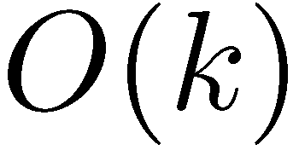
Αντισταθμιστική ανάλυση
Διαχείριση στοίβας
χρόνος
push(S,x) : τοποθετεί το x στην κορυφή της στοίβας S
pop(S) : αφαιρεί από τη στοίβα S το στοιχείο
στην κορυφή της
multiPop(S,k) : αφαιρεί από τη στοίβα S τα k πρώτα στοιχεία
στην κορυφή της

Slide 45
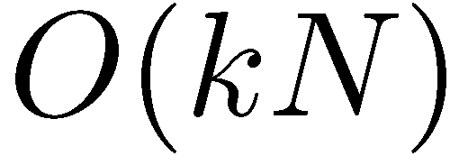
Αντισταθμιστική ανάλυση
Διαχείριση στοίβας
χρόνος
push(S,x) : τοποθετεί το x στην κορυφή της στοίβας S
pop(S) : αφαιρεί από τη στοίβα S το στοιχείο
στην κορυφή της
multiPop(S,k) : αφαιρεί από τη στοίβα S τα k πρώτα στοιχεία
στην κορυφή της
Ποιος είναι ο συνολικός χρόνος για μία ακολουθία από Ν πράξεις;
;

Slide 46
Αντισταθμιστική ανάλυση
Διαχείριση στοίβας
χρόνος
push(S,x) : τοποθετεί το x στην κορυφή της στοίβας S
pop(S) : αφαιρεί από τη στοίβα S το στοιχείο
στην κορυφή της
multiPop(S,k) : αφαιρεί από τη στοίβα S τα k πρώτα στοιχεία
στην κορυφή της
Ποιος είναι ο συνολικός χρόνος για μία ακολουθία από Ν πράξεις;
;
Πιο προσεκτική ανάλυση :
Συνολικός χρόνος
ανά πράξη

Slide 47
Αντισταθμιστική ανάλυση
Επαύξηση δυαδικού μετρητή
Έστω ένας μετρητής C με k bits : μια πράξη επαύξησης θέτει
Κόστος επαύξησης = αριθμός των bits που αλλάζουν

Slide 48
Αντισταθμιστική ανάλυση
Επαύξηση δυαδικού μετρητή
Έστω ένας μετρητής C με k bits : μια πράξη επαύξησης θέτει
Κόστος επαύξησης = αριθμός των bits που αλλάζουν
0
0
0
0
0
0
0
0
επαύξηση
κόστος = 1
0
0
0
0
0
0
0
1

Slide 49
Αντισταθμιστική ανάλυση
Επαύξηση δυαδικού μετρητή
Έστω ένας μετρητής C με k bits : μια πράξη επαύξησης θέτει
Κόστος επαύξησης = αριθμός των bits που αλλάζουν
0
0
1
0
1
1
1
1
επαύξηση
κόστος = 5
0
0
1
1
0
0
0
0

Slide 50
Αντισταθμιστική ανάλυση
Επαύξηση δυαδικού μετρητή
Έστω ένας μετρητής C με k bits : μια πράξη επαύξησης θέτει
Κόστος επαύξησης = αριθμός των bits που αλλάζουν
1
1
1
1
1
1
1
1
επαύξηση
κόστος = 8
χειρότερη περίπτωση!
0
0
0
0
0
0
0
0

Slide 51
Αντισταθμιστική ανάλυση
Επαύξηση δυαδικού μετρητή
Έστω ένας μετρητής C με k bits : μια πράξη επαύξησης θέτει
Κόστος επαύξησης = αριθμός των bits που αλλάζουν
= στη χειρότερη περίπτωση
Συνολικό κόστος για N επαυξήσεις =

Slide 52
Αντισταθμιστική ανάλυση
Επαύξηση δυαδικού μετρητή
Έστω ένας μετρητής C με k bits : μια πράξη επαύξησης θέτει
Κόστος επαύξησης = αριθμός των bits που αλλάζουν
= στη χειρότερη περίπτωση
Συνολικό κόστος για N επαυξήσεις =
Βελτιωμένη ανάλυση : συνολικό κόστος =
Δηλαδή αντισταθμιστικό κόστος ανά πράξη =
(κατά μέσο όρο σταθερό κόστος ανά επαύξηση)

Slide 53
Αντισταθμιστική ανάλυση
Επαύξηση δυαδικού μετρητή
Έστω ένας μετρητής C με k bits : μια πράξη επαύξησης θέτει
Κόστος επαύξησης = αριθμός των bits που αλλάζουν
= στη χειρότερη περίπτωση
Συνολικό κόστος για N επαυξήσεις =
Βελτιωμένη ανάλυση : συνολικό κόστος =
Δηλαδή αντισταθμιστικό κόστος ανά πράξη =
(κατά μέσο όρο σταθερό κόστος ανά επαύξηση)
Ξεκινώντας με μηδενισμένο μετρητή

Slide 54
Αντισταθμιστική ανάλυση
Επαύξηση δυαδικού μετρητή
Έστω ένας μετρητής C με k bits : μια πράξη επαύξησης θέτει
0
0
0
0
1
0
0
0
0
0
0
1
1
0
0
1
0
0
1
0
1
0
1
0
0
0
1
1
1
0
1
1
0
1
0
0
1
1
0
0
0
1
0
1
1
1
0
1
0
1
1
0
1
1
1
0
0
1
1
1
1
1
1
1

Slide 55
Αντισταθμιστική ανάλυση
Επαύξηση δυαδικού μετρητή
Έστω ένας μετρητής C με k bits : μια πράξη επαύξησης θέτει
0
0
0
0
1
0
0
0
0
0
0
1
1
0
0
1
1^{ο} ψηφίο από το τέλος:
0
0
1
0
1
0
1
0
αλλάζει με κάθε επαύξηση
0
0
1
1
1
0
1
1
0
1
0
0
1
1
0
0
0
1
0
1
1
1
0
1
0
1
1
0
1
1
1
0
0
1
1
1
1
1
1
1

Slide 56
Αντισταθμιστική ανάλυση
Επαύξηση δυαδικού μετρητή
Έστω ένας μετρητής C με k bits : μια πράξη επαύξησης θέτει
0
0
0
0
1
0
0
0
0
0
0
1
1
0
0
1
2^{ο} ψηφίο από το τέλος:
0
0
1
0
1
0
1
0
αλλάζει με κάθε δεύτερη επαύξηση
0
0
1
1
1
0
1
1
0
1
0
0
1
1
0
0
0
1
0
1
1
1
0
1
0
1
1
0
1
1
1
0
0
1
1
1
1
1
1
1

Slide 57
Αντισταθμιστική ανάλυση
Επαύξηση δυαδικού μετρητή
Έστω ένας μετρητής C με k bits : μια πράξη επαύξησης θέτει
0
0
0
0
1
0
0
0
0
0
0
1
1
0
0
1
3^{ο} ψηφίο από το τέλος:
0
0
1
0
1
0
1
0
αλλάζει με κάθε τέταρτη επαύξηση
0
0
1
1
1
0
1
1
0
1
0
0
1
1
0
0
0
1
0
1
1
1
0
1
0
1
1
0
1
1
1
0
0
1
1
1
1
1
1
1

Slide 58
Αντισταθμιστική ανάλυση
Επαύξηση δυαδικού μετρητή
Έστω ένας μετρητής C με k bits : μια πράξη επαύξησης θέτει
0
0
0
0
1
0
0
0
0
0
0
1
1
0
0
1
4^{ο} ψηφίο από το τέλος:
0
0
1
0
1
0
1
0
αλλάζει με κάθε όγδοη επαύξηση
0
0
1
1
1
0
1
1
0
1
0
0
1
1
0
0
0
1
0
1
1
1
0
1
0
1
1
0
1
1
1
0
0
1
1
1
1
1
1
1

Slide 59
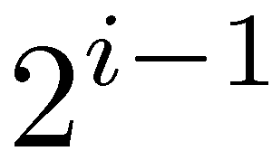
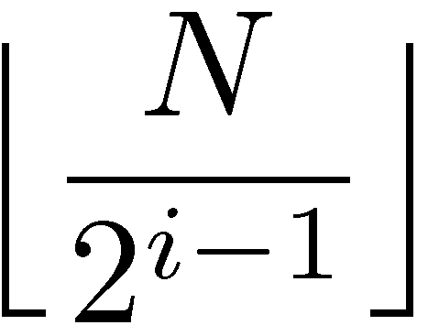
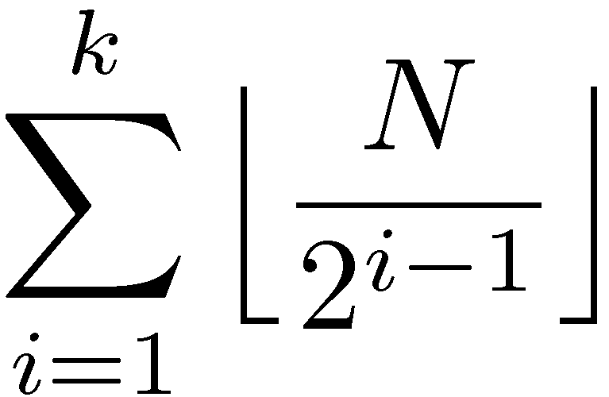
Αντισταθμιστική ανάλυση
Επαύξηση δυαδικού μετρητή
Έστω ένας μετρητής C με k bits : μια πράξη επαύξησης θέτει
Γενικά το i-οστό ψηφίο από το τέλος αλλάζει μετά από επαυξήσεις.
Σε ακολουθία N πράξεων το i-οστό ψηφίο από το τέλος αλλάζει
συνολικά φορές
Σύνολο αλλαγών για όλα τα ψηφία =

Slide 60
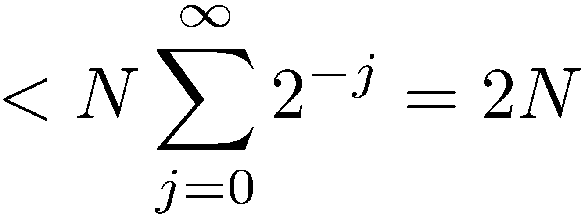
Αντισταθμιστική ανάλυση
Επαύξηση δυαδικού μετρητή
Έστω ένας μετρητής C με k bits : μια πράξη επαύξησης θέτει
Γενικά το i-οστό ψηφίο από το τέλος αλλάζει μετά από επαυξήσεις.
Σε ακολουθία N πράξεων το i-οστό ψηφίο από το τέλος αλλάζει
συνολικά φορές
Σύνολο αλλαγών για όλα τα ψηφία =

Slide 61
Αντισταθμιστική ανάλυση
Επαύξηση δυαδικού μετρητή
Έστω ένας μετρητής C με k bits : μια πράξη επαύξησης θέτει
Γενικά το i-οστό ψηφίο από το τέλος αλλάζει μετά από επαυξήσεις.
Σε ακολουθία N πράξεων το i-οστό ψηφίο από το τέλος αλλάζει
συνολικά φορές
Σύνολο αλλαγών για όλα τα ψηφία =
Αντισταθμιστικό κόστος ανά πράξη =

Slide 62
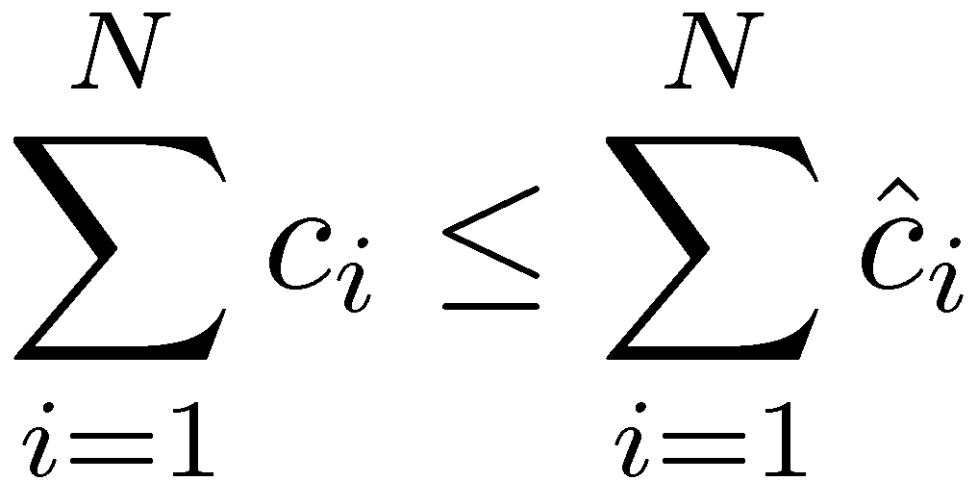
Αντισταθμιστική ανάλυση
Ενεργειακή μέθοδος
Αποδίδουμε στη δομή δεδομένων ένα δυναμικό («δυναμική ενέργεια»).
δυναμικό δομής δεδομένων D
όπου
Έστω η αρχική δομή δεδομένων και η δομή μετά την i-οστη πράξη.
Επίσης, έστω το κόστος της i-οστής πράξης.
Αντισταθμιστικό κόστος i-οστής πράξης :
Συνολικό αντισταθμιστικό κόστος για N πράξεις :
Θέλουμε έτσι ώστε

Slide 63
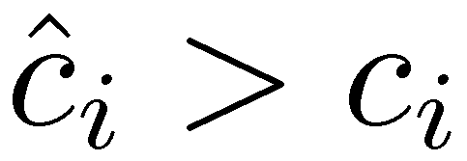
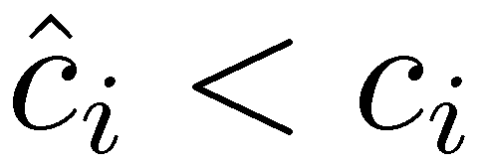
Αντισταθμιστική ανάλυση
Ενεργειακή μέθοδος
Αντισταθμιστικό κόστος i-οστής πράξης :
Ερμηνεία :
αν η δομή συγκεντρώνει δυναμικό και
αν τότε η δομή χάνει δυναμικό και
Δηλαδή το κόστος μιας ακριβής πράξης αποπληρώνεται από τη
διαφορά δυναμικού

Slide 64
Αντισταθμιστική ανάλυση
Ενεργειακή μέθοδος
Συνολικό αντισταθμιστικό κόστος για N πράξεις :
Θέλουμε έτσι ώστε
Προσοχή: Επειδή μπορεί να μη γνωρίζουμε το πλήθος των πράξεων Ν
απαιτούμε να ισχύει για κάθε i=1,2,…,N

Slide 65
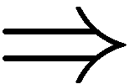
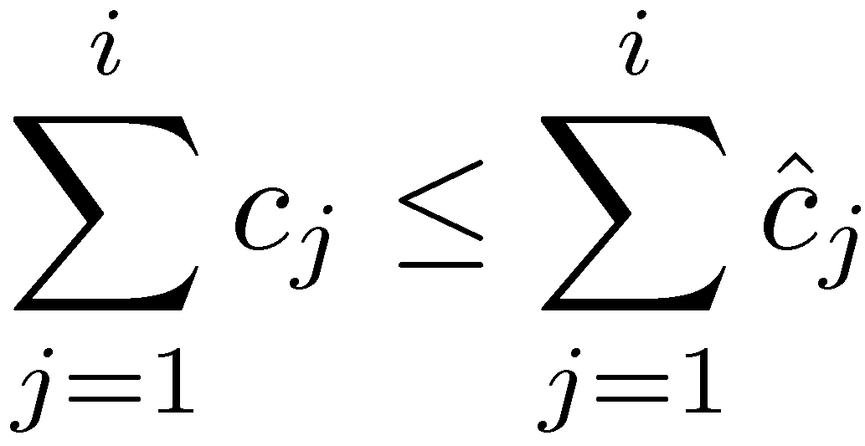
Αντισταθμιστική ανάλυση
Ενεργειακή μέθοδος
Παράδειγμα: Διαχείριση στοίβας
Επιλέγουμε αριθμός αντικειμένων στη στοίβα S
Για αρχικά κενή στοίβα έχουμε
για κάθε i=1,2,…,N
για κάθε i=1,2,…,N
Επομένως το συνολικό αντισταθμιστικό κόστος αποτελεί άνω φράγμα
του συνολικού πραγματικού κόστους.

Slide 66
Αντισταθμιστική ανάλυση
Ενεργειακή μέθοδος
Παράδειγμα: Διαχείριση στοίβας
Επιλέγουμε αριθμός αντικειμένων στη στοίβα S
Μένει να υπολογίσουμε το αντισταθμιστικό κόστος για κάθε τύπο πράξης
Έστω ότι η i-οστή πράξη είναι τύπου push :
push(S,x) : τοποθετεί το x στην κορυφή της στοίβας S
Έχουμε και , επομένως

Slide 67
Αντισταθμιστική ανάλυση
Ενεργειακή μέθοδος
Παράδειγμα: Διαχείριση στοίβας
Επιλέγουμε αριθμός αντικειμένων στη στοίβα S
Μένει να υπολογίσουμε το αντισταθμιστικό κόστος για κάθε τύπο πράξης
Έστω ότι η i-οστή πράξη είναι τύπου pop :
pop(S) : αφαιρεί από τη στοίβα S το στοιχείο στην κορυφή της
Έχουμε και , επομένως

Slide 68
Αντισταθμιστική ανάλυση
Ενεργειακή μέθοδος
Παράδειγμα: Διαχείριση στοίβας
Επιλέγουμε αριθμός αντικειμένων στη στοίβα S
Μένει να υπολογίσουμε το αντισταθμιστικό κόστος για κάθε τύπο πράξης
Έστω ότι η i-οστή πράξη είναι τύπου multiPop :
multiPop(S,k) : αφαιρεί από τη στοίβα S τα πρώτα k στοιχεία στην κορυφή της
Έχουμε και , , επομένως

Slide 69
Αρθρωτά δένδρα (splay trees)
Ιδιότητα: Σε ένα αρθρωτό δένδρο με κόμβους η λειτουργία splay εκτελείται σε
αντισταθμιστικό χρόνο
TexPoint fonts used in EMF.
Read the TexPoint manual before you delete this box.: AAAAA

Slide 70
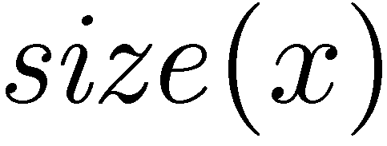
Αρθρωτά δένδρα (splay trees)
Ιδιότητα: Σε ένα αρθρωτό δένδρο με κόμβους η λειτουργία splay εκτελείται σε
αντισταθμιστικό χρόνο
Θα χρησιμοποιήσουμε την ενεργειακή μέθοδο. Έστω το πλήθος των
απογόνων του κόμβου στο αρθρωτό δένδρο .
Ορίζουμε την «τάξη» του ως
e
d
i
b
f
j
a
c
g
h
TexPoint fonts used in EMF.
Read the TexPoint manual before you delete this box.: AAAAA

Slide 71
Αρθρωτά δένδρα (splay trees)
Ιδιότητα: Σε ένα αρθρωτό δένδρο με κόμβους η λειτουργία splay εκτελείται σε
αντισταθμιστικό χρόνο
Θα χρησιμοποιήσουμε την ενεργειακή μέθοδο. Έστω το πλήθος των
απογόνων του κόμβου στο αρθρωτό δένδρο .
Ορίζουμε την «τάξη» του ως
e
3
2
d
i
2
1
b
1
f
j
0
0
a
c
0
g
1
h
0
TexPoint fonts used in EMF.
Read the TexPoint manual before you delete this box.: AAAAA

Slide 72
Αρθρωτά δένδρα (splay trees)
Ιδιότητα: Σε ένα αρθρωτό δένδρο με κόμβους η λειτουργία splay εκτελείται σε
αντισταθμιστικό χρόνο
Θα χρησιμοποιήσουμε την ενεργειακή μέθοδο. Έστω το πλήθος των
απογόνων του κόμβου στο αρθρωτό δένδρο .
Ορίζουμε την «τάξη» του ως
Δυναμικό δένδρου
e
3
2
d
i
2
1
b
1
f
j
0
0
a
c
0
g
1
h
0
TexPoint fonts used in EMF.
Read the TexPoint manual before you delete this box.: AAAAA

Slide 73
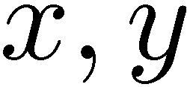
Αρθρωτά δένδρα (splay trees)
Ιδιότητα: Σε ένα αρθρωτό δένδρο με κόμβους η λειτουργία splay εκτελείται σε
αντισταθμιστικό χρόνο
Θα χρησιμοποιήσουμε την ενεργειακή μέθοδο. Έστω το πλήθος των
απογόνων του κόμβου στο αρθρωτό δένδρο .
Ορίζουμε την «τάξη» του ως
Δυναμικό δένδρου :
Αναλύουμε την επίδραση του κάθε βήματος περιστροφών στο δυναμικό του δένδρου
Παρατηρούμε ότι σε κάθε περίπτωση αλλάζει η τάξη δύο ή τριών κόμβων ( και )
z
z
y
y
D
y
D
x
C
x
C
A
x
A
B
A
B
B
C
TexPoint fonts used in EMF.
Read the TexPoint manual before you delete this box.: AAAAA

Slide 74
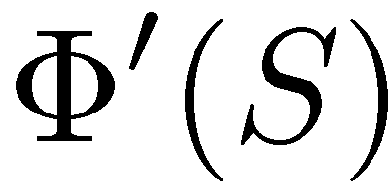
Αρθρωτά δένδρα (splay trees)
Ιδιότητα: Σε ένα αρθρωτό δένδρο με κόμβους η λειτουργία splay εκτελείται σε
αντισταθμιστικό χρόνο
Θα χρησιμοποιήσουμε την ενεργειακή μέθοδο. Έστω το πλήθος των
απογόνων του κόμβου στο αρθρωτό δένδρο .
Ορίζουμε την «τάξη» του ως
z
x
Δυναμικό δένδρου :
y
D
A
y
Ας αναλύσουμε την περίπτωση zig-zig
x
C
B
z
A
B
C
D
Έστω και οι τιμές μετά τη διπλή περιστροφή
Ισχύουν
και
TexPoint fonts used in EMF.
Read the TexPoint manual before you delete this box.: AAAAA

Slide 75
Αρθρωτά δένδρα (splay trees)
Ιδιότητα: Σε ένα αρθρωτό δένδρο με κόμβους η λειτουργία splay εκτελείται σε
αντισταθμιστικό χρόνο
z
x
Ας αναλύσουμε την περίπτωση zig-zig
y
D
A
y
x
C
B
z
A
B
C
D
Ισχύουν
και
TexPoint fonts used in EMF.
Read the TexPoint manual before you delete this box.: AAAAA

Slide 76
Αρθρωτά δένδρα (splay trees)
Ιδιότητα: Σε ένα αρθρωτό δένδρο με κόμβους η λειτουργία splay εκτελείται σε
αντισταθμιστικό χρόνο
z
x
Ας αναλύσουμε την περίπτωση zig-zig
y
D
A
y
x
C
B
z
A
B
C
D
Ισχύουν
και
Επιπλέον
TexPoint fonts used in EMF.
Read the TexPoint manual before you delete this box.: AAAAA

Slide 77
Αρθρωτά δένδρα (splay trees)
Ιδιότητα: Σε ένα αρθρωτό δένδρο με κόμβους η λειτουργία splay εκτελείται σε
αντισταθμιστικό χρόνο
z
x
Ας αναλύσουμε την περίπτωση zig-zig
y
D
A
y
x
C
B
z
A
B
C
D
Ισχύουν
και
Επιπλέον
TexPoint fonts used in EMF.
Read the TexPoint manual before you delete this box.: AAAAA

Slide 78
Αρθρωτά δένδρα (splay trees)
Ιδιότητα: Σε ένα αρθρωτό δένδρο με κόμβους η λειτουργία splay εκτελείται σε
αντισταθμιστικό χρόνο
z
x
Ας αναλύσουμε την περίπτωση zig-zig
y
D
A
y
x
C
B
z
A
B
C
D
Ισχύουν
και
TexPoint fonts used in EMF.
Read the TexPoint manual before you delete this box.: AAAAA

Slide 79
Αρθρωτά δένδρα (splay trees)
Ιδιότητα: Σε ένα αρθρωτό δένδρο με κόμβους η λειτουργία splay εκτελείται σε
αντισταθμιστικό χρόνο
z
x
Ας αναλύσουμε την περίπτωση zig-zig
y
D
A
y
x
C
B
z
A
B
C
D
Άρα
Πραγματικό κόστος περιστροφών
Αντισταθμιστικό κόστος περιστροφών
TexPoint fonts used in EMF.
Read the TexPoint manual before you delete this box.: AAAAA

Slide 80
Αρθρωτά δένδρα (splay trees)
Ιδιότητα: Σε ένα αρθρωτό δένδρο με κόμβους η λειτουργία splay εκτελείται σε
αντισταθμιστικό χρόνο
z
x
Ομοίως αναλύεται η περίπτωση zig-zag
y
D
y
z
A
x
A
B
C
D
B
C
Άρα
Πραγματικό κόστος περιστροφών
Αντισταθμιστικό κόστος περιστροφών
TexPoint fonts used in EMF.
Read the TexPoint manual before you delete this box.: AAAAA

Slide 81
Αρθρωτά δένδρα (splay trees)
Ιδιότητα: Σε ένα αρθρωτό δένδρο με κόμβους η λειτουργία splay εκτελείται σε
αντισταθμιστικό χρόνο
y
x
Τερματική περίπτωση
x
C
A
y
A
B
B
C
Ισχύουν
και
TexPoint fonts used in EMF.
Read the TexPoint manual before you delete this box.: AAAAA

Slide 82
Αρθρωτά δένδρα (splay trees)
Ιδιότητα: Σε ένα αρθρωτό δένδρο με κόμβους η λειτουργία splay εκτελείται σε
αντισταθμιστικό χρόνο
y
x
Τερματική περίπτωση
x
C
A
y
A
B
B
C
Ισχύουν
και
TexPoint fonts used in EMF.
Read the TexPoint manual before you delete this box.: AAAAA

Slide 83
Αρθρωτά δένδρα (splay trees)
Ιδιότητα: Σε ένα αρθρωτό δένδρο με κόμβους η λειτουργία splay εκτελείται σε
αντισταθμιστικό χρόνο
y
x
Τερματική περίπτωση
x
C
A
y
A
B
B
C
Άρα
Πραγματικό κόστος περιστροφών
Αντισταθμιστικό κόστος περιστροφών
TexPoint fonts used in EMF.
Read the TexPoint manual before you delete this box.: AAAAA

Slide 84
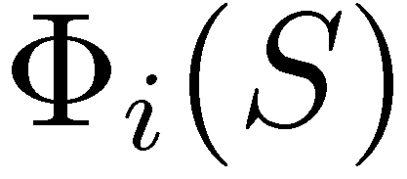
Αρθρωτά δένδρα (splay trees)
Ιδιότητα: Σε ένα αρθρωτό δένδρο με κόμβους η λειτουργία splay εκτελείται σε
αντισταθμιστικό χρόνο
Έστω λοιπόν ότι η λειτουργιά splay πραγματοποιείται σε βήματα
Έστω και οι τιμές μετά τo i-οστό βήμα
Το συνολικό αντισταθμιστικό κόστος είναι
TexPoint fonts used in EMF.
Read the TexPoint manual before you delete this box.: AAAAA

Slide 85
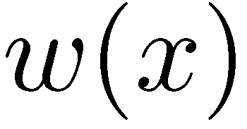
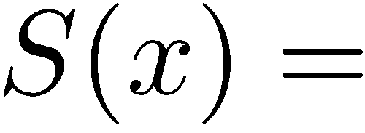
Αρθρωτά δένδρα (splay trees)
Γενίκευση : Βάρη στους κόμβους
Έστω ότι δίνουμε ένα βάρος σε κάθε κόμβο του αρθρωτού δένδρου
απόγονοι του (συμπεριλαμβανομένου του ) στο
συνολικό βάρος των απογόνων του
Δυναμικό δένδρου :
Ιδιότητα: Η λειτουργία splay(x) εκτελείται σε αντισταθμιστικό χρόνο, όπου η ρίζα του αρθρωτού δένδρου.
TexPoint fonts used in EMF.
Read the TexPoint manual before you delete this box.: AAAAA

Slide 86
Αρθρωτά δένδρα (splay trees)
Λήμμα Προσπέλασης
Η λειτουργία splay(x) εκτελείται σε αντισταθμιστικό χρόνο, όπου
η ρίζα του αρθρωτού δένδρου.
Στατικά Βέλτιστη Προσπέλαση
Έστω ο αριθμός των προσπελάσεων που γίνονται στο κλειδί . Αν κάθε κλειδί προσπελαύνεται τουλάχιστον μία φορά, τότε ο συνολικός χρόνος εκτέλεσης μιας ακολουθίας προσπελάσεων είναι
Συνεπάγεται από το λήμμα προσπέλασης για . Έχουμε
και ο αντισταθμιστικός χρόνος προσπέλασης του κλειδιού είναι
Η συνολική μεταβολή του δυναμικού της δομής είναι
TexPoint fonts used in EMF.
Read the TexPoint manual before you delete this box.: AAAAA

Slide 87
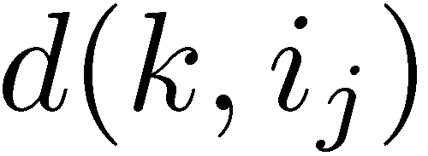
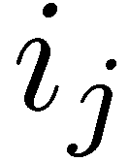
Αρθρωτά δένδρα (splay trees)
Λήμμα Στατικού Σελιδοδείκτη
Έστω ένα σταθερό κλειδί. Τότε, ο συνολικός χρόνος εκτέλεσης μιας ακολουθίας
προσπελάσεων είναι
όπου η απόσταση των κλειδιών και στη διατεταγμένη ακολουθία των κλειδιών του αρθρωτού δένδρου.
Συνεπάγεται από το λήμμα προσπέλασης θέτοντας
για το βάρος του κλειδιού . Τότε
και ο αντισταθμιστικός χρόνος της j-οστής προσπέλασης είναι
Η συνολική μεταβολή του δυναμικού της δομής είναι
TexPoint fonts used in EMF.
Read the TexPoint manual before you delete this box.: AAAAA

Slide 88
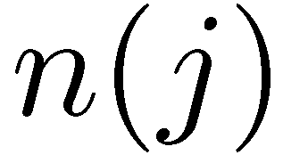
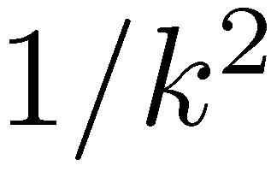
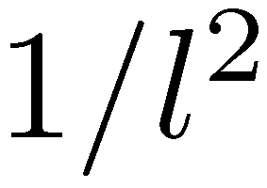
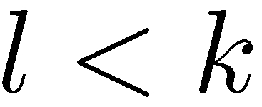
Αρθρωτά δένδρα (splay trees)
Λήμμα Συνόλου Εργασίας
Έστω μια ακολουθία προσπελάσεων . Έστω ο αριθμός των διαφορετικών κλειδιών που προσπελάστηκαν πριν την j-οστή προσπέλαση μέχρι την τελευταία προσπέλαση του . Τότε, ο συνολικός χρόνος εκτέλεσης της ακολουθίας προσπελάσεων είναι
Δίνουμε τα βάρη στα κλειδιά με τη σειρά ως προς την πρώτη προσπέλαση τους. (Το κλειδί που προσπελάστηκε πρώτο λαμβάνει το μεγαλύτερο βάρος.) Μετά την j-οστή προσπέλαση αλλάζουμε την κατανομή βαρών ως εξής:
Έστω το βάρος του κατά την j-οστή προσπέλαση. Μετά την προσπέλαση δίνουμε στο βάρος 1, και σε κάθε κλειδί με βάρος , όπου , ορίζουμε το νέο βάρος του ως .
Άρα, κατά την j-οστή προσπέλαση έχουμε
TexPoint fonts used in EMF.
Read the TexPoint manual before you delete this box.: AAAAA

